Slide 1
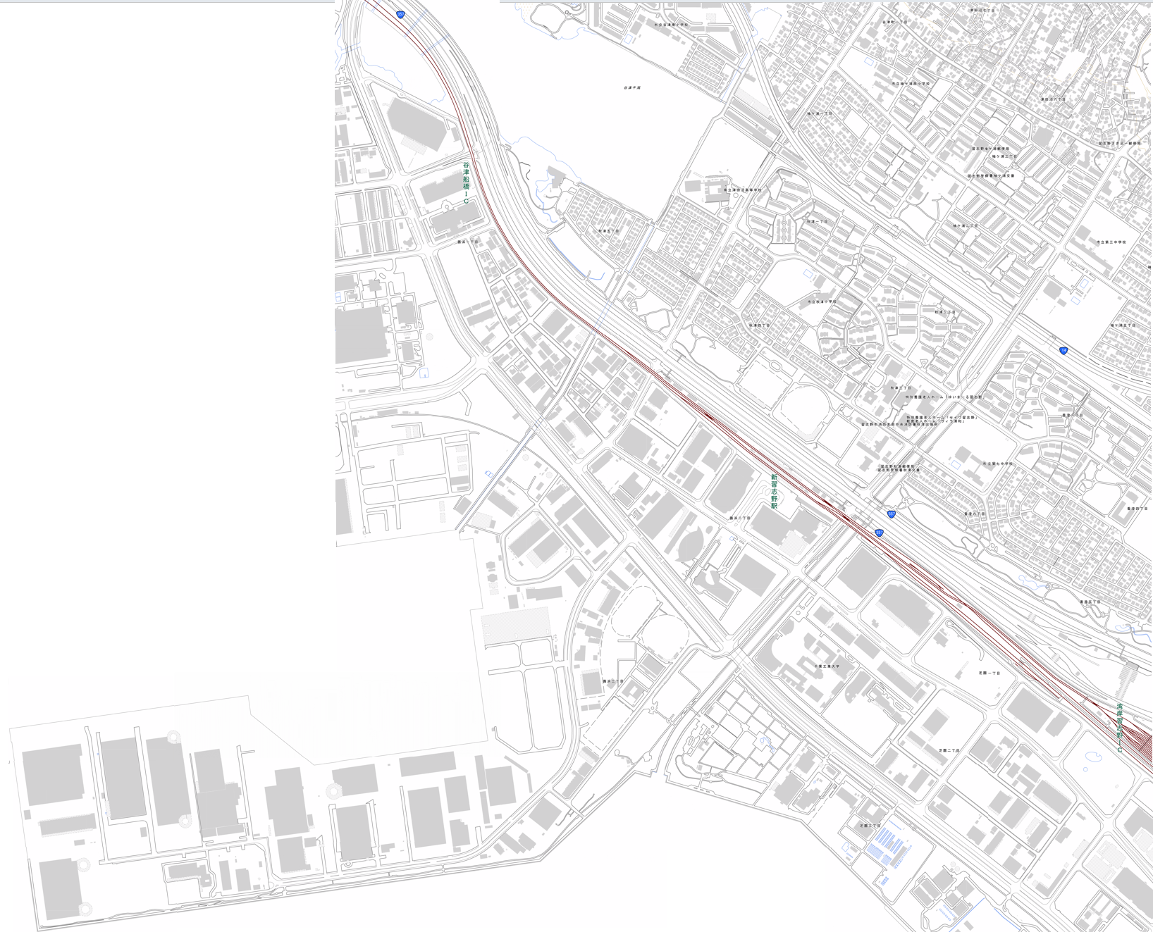
習志野市道路冠水等警戒マップ
【秋津小学校区】
谷津三丁目
津田沼六丁目
谷津南小学校
袖ヶ浦西小学校
●袖ヶ浦西児童公園
●
久々田公園
◆凡例：冠水状況
 | 冠水警戒区間
 | 冠水通行止め区間
 | 冠水注意地点
◆凡例：防災関連施設
 | 一時避難場所
 | 第一避難所
 | 公園
◆凡例：緊急輸送道路等
 | １次路線
 | ２次路線
 | 習志野市災害時重要路線
◆凡例：水路等
 | 水路（暗渠・開渠）
アンダーパス
袖ヶ浦一丁目
県立津田沼高等学校
●
袖ヶ浦４号児童公園
習志野緑地（谷津干潟公園）
●
袖ヶ浦三丁目
●
袖ヶ浦５号児童公園
●
津田沼６丁目児童遊園
秋津一丁目
●袖ヶ浦西近隣公園
袖ヶ浦四丁目
茜浜一丁目
秋津五丁目
●秋津５号児童公園
●秋津１号児童公園
袖ヶ浦二丁目
秋津小学校
第三中学校
●茜浜近隣公園
袖ヶ浦五丁目
●秋津４号児童公園
秋津二丁目
秋津四丁目
●袖ヶ浦
運動公園
●秋津３号児童公園
●秋津２号児童公園
凡例：内水浸水想定区域
 | １ｍ以上
 | 50㎝以上１ｍ未満
 | 20㎝以上50㎝未満
 | 10㎝以上20㎝未満
●
習志野緑地（秋津公園）
香澄一丁目
秋津総合運動公園
香澄１号児童公園
●
秋津三丁目
第七中学校
香澄四丁目
●
やしのみ公園
●
香澄２号児童公園
茜浜二丁目
香澄六丁目
●
香澄近隣公園
0
100m
200m
●
香澄５号児童公園
香澄五丁目
●
習志野緑地（香澄公園）
千葉工業大学
茜浜運動施設
芝園一丁目
千葉工業大学
津田沼校舎
●芝園公園
茜浜三丁目
●茜浜緑地
芝園二丁目
●海浜公園
芝園三丁目
「淡色地図データ」（国土地理院）をもとに習志野市危機管理課作成

